Slide 1
ŞEHİT ÖMER HALİSDEMİR REHBERLİK VE ARAŞTIRMA MERKEZİ

Slide 2
ÖZEL ÖĞRENME GÜÇLÜĞÜ (ÖÖG) NEDİR?
sözlü veya yazılı dili anlama ya da kullanma
matematiksel işlemleri yapma
hareketleri koordine etme
dikkati yöneltme becerilerini
olumsuz etkileyen bir yetersizlik olduğu görülmektedir.

Slide 3
Aslında ÖÖG çok küçük yaşlarda oluşmaya başlayabilmekte
ancak bu yetersizlik genellikle çocuk okul çağına gelene kadar
fark edilmemektedir.
Eğitim ve sağlık alanları başta olmak üzere farklı disiplinlere ait kaynaklarda değişik ÖÖG tanımları yer almaktadır. Fakat uzmanlara göre ÖÖG ile ilgili aşağıdaki ortak belirlenmiş betimlemeler şu şekilde sıralanmaktadır

Slide 4
ÖÖG olan bireyler akademik başarı ve gelişimde zorluklar yaşamaktadırlar.
Bireyin gösterdiği öğrenme potansiyeli ile gerçek öğrenme performansı arasında tutarsızlık bulunmaktadır
ÖÖG olan bireyler dengesiz bir gelişim örüntüsü sergilemektedir (dil gelişimi, fiziksel gelişim, akademik gelişim ve/veya algısal gelişim).

Slide 5
Öğrenme problemleri çevresel yoksunluklardan/ dezavantajlardan kaynaklanmamaktadır.
Öğrenme problemleri zihinsel yetersizlikten ya da duygusal bozukluklardan kaynaklanmamaktadır.
ÖÖG olan bireyler normal zekâ seviyesine sahiptirler ve hatta bazen üstün zekâlı olabilmektedirler.

Slide 6
ÖÖG olan bireyler farklı yeteneklere sahip olabilirler. Bazı akademik alanlarda zorluklar yaşarken bazılarında hiçbir zorluk yaşamayabilirler
ÖÖG bireyin ya algısal becerilerini (beynin gelen bilgileri işleme becerisini) ya da ifade etme becerilerini (bilgiyi pratik beceriler şeklinde kullanabilme becerilerini; örneğin, okuma, yazma, matematiksel işlemleri yapma, vb.) olumsuz şekilde etkilemektedir.

Slide 7
ÖÖG bireyin okuma, yazma, konuşma, heceleme, matematiksel işlemleri yapma ve mantık yürütme becerilerini etkileyebilmektedir
Ayrıca ÖÖG olan birey; dikkat, hafıza, koordinasyon, sosyal beceriler ve duygusal olgunlaşma alanlarında sorun yaşayabilmektedir.

Slide 8
Disleksi
Diskalkuli
Disgrafi
Dispraksi

Slide 9
Öğrenme güçlüğünün tanısının konulması ÖÖG riski taşıyan öğrencilere yönelik yapılacak yardımların ilk adımını oluşturmaktadır. Ancak resmi tanı vermeden önce ÖÖG riski taşıyan öğrencilerin bazı ön değerlendirmelerden geçirilmesi gerekmektedir. Bir diğer deyişle, ÖÖG’nin tespit edilmesine yönelik bazı ön bilgilerin toplanması gerekmektedir. Bu ön bilgilerin toplanması hem uzmanlar tarafından daha sağlıklı bir değerlendirme sürecini sağlayacak, hem de öğrencilerin gereksiz yere tanı almalarını önleyecektir.

Slide 10
Her ne kadar öğrenme güçlüğüne yönelik belirtiler belirgin olsa da, ÖÖG bir çocuktan diğerine büyük farklılık göstermektedir. Bir çocuk okumada sıkıntı yaşayarak erken belirtileri gösterirken, bir başka çocuk matematik alanında zorluk yaşayabilmektedir. Matematikte başarılı bir çocuk ise anlamada güçlük yaşayabilmektedir. Yukarıda belirtilen problemler çeşitlilik göstermesine rağmen hepsi tek bir çatı altında ÖÖG altında toplanmaktadır

Slide 11
Özel Öğrenme Güçlüğü Olan Çocukların Genel Özellikleri
ÖÖG olan öğrenciler için tek bir gruptan bahsetmek mümkün değildir. Erkeklerde ÖÖG tanısı alma oranı kızlara göre yaklaşık 3 kat daha fazladır.
Uzmanlar için en büyük zorluk ÖÖG olan çocukla, çalışmadığından dolayı akademik zorluk yaşayan (tembel olarak nitelenen) çocuğu ayırt edebilmektir.
Zihinsel kapasite açısından ÖÖG olan öğrenciler ortalama veya ortalama üstü IQ puanına sahip olmaktadırlar. Fakat ÖÖG olan öğrencilerin neredeyse tümü bir ya da daha fazla alanda akademik başarısızlık yaşamaktadır

Slide 12
Özel öğrenme güçlüğü olan bireylerde en sık görülen 10 özellik
Önemli gelişimsel alanlarda gecikme
Dürtüsellik – düşünmeden hareket etme
Duygusal dalgalanma – duygularda hızlı değişim (ağlarken birden gülmeye başlama gibi)
Genel koordinasyon eksikliği
Dikkat bozukluğu

Slide 13
Özel öğrenme güçlüğü olan bireylerde en sık görülen 10 özellik
Algı-motor bozukluğu
Bellek ve düşünme bozuklukları
Belirgin akademik problemler (özellikle okuma ve matematik alanlarında)
Konuşma ve konuşma seslerini öğrenme bozuklukları
Merkezi sinir sistemi düzensizliği ve bozukluğu belirtileri

Slide 14
ÖZEL ÖĞRENME GÜÇLÜĞÜ NEDENLERİ
Özel öğrenme güçlüğü yaşayan bireylerle yapılan çalışmalarda beynin yapısında ve işleyişinde belirgin farklılıklar gözlemlenmiştir
Bazı bireylerde beynin iki yanında da bulunan ve dil ile ilgili olan planum temporale alanında farklılıklar görülmektedir.
Disleksi olan bazı bireylerde bu iki alan aynı boyuttadır. Disleksi olmayan bireylerde ise sol planum temporale belirgin şekilde daha geniştir

Slide 15
ÖZEL ÖĞRENME GÜÇLÜĞÜ NEDENLERİ
Bilgiyi işleme süreci daha yavaş bir hızda veya ÖÖG olmayan bireylere göre daha farklı yöntemlerle gerçekleşmektedir.
Öğrenme süreci doğruluk oranı düşük veya daha yavaş şekilde olabilmekte ve öğrenme ile ilgili bir işi yaparken yeteneksizlikten veya yetersizlikten kaynaklanmayan bir şekilde beklenin altında performans sergileyebilmektedir

Slide 16
Beyin yapısındaki ve işleyişindeki farklılıklar ÖÖG olan bireylerin öğrenemeyeceği anlamına gelmemektedir. Eğitimsel süreç, öğrenme stratejileri, telafi teknikleri ve iyileştirici müdahaleler öğrenme sürecini anlamlı şekilde etkilemektedir. Bu nedenle, ÖÖG olan bireylerin özel gereksinimlerini karşılayabilecek etkili ve verimli öğrenme ve öğretme yöntemleri belirlenmeli ve eğitim sürecinde kullanılmalıdır

Slide 17
ÖZEL ÖĞRENME GÜÇLÜĞÜ BELİRTİLERİ
Okul Öncesi Dönem
Sözcükleri telaffuz etmede güçlük
Doğru sözcükleri bulmada güçlük
Alfabeyi, rakamları, renkleri, şekilleri, haftanın günlerini öğrenmede güçlük
Yönergeleri takip etmede güçlük
Kalem ve silgi gibi araçları tutmada güçlük
Ayakkabısının bağcıklarını bağlamada, giysisinin düğmelerini iliklemede güçlük

Slide 18
ÖZEL ÖĞRENME GÜÇLÜĞÜ BELİRTİLERİ
Okul Öncesi Dönem
Kısa dikkat süresi (örneğin, 5 yaşında bir çocuğun kısa bir hikâyeyi dinleyecek kadar uzun süre oturamaması)
Kolayca ilginin/dikkatin dağılması
Zayıf dinleme becerileri
Bir şey yapmaya istekli olmama (örneğin, tembel ya da karşı gelen biri gibi görünme)
Yeterince gelişmemiş konuşma ve dil becerisi

Slide 19
ÖZEL ÖĞRENME GÜÇLÜĞÜ BELİRTİLERİ
Okul Öncesi Dönem
Garip ya da sakar hareketler (örneğin, düğmeyi ilikleyememe, zıplayamama vb.)
Yaşına uygun olmayan davranışlar sergileme
Genellikle dağınık/düzensiz olma
Kâğıt ve kalemle yapılan etkinliklerde zorluklar yaşama
2,5 yaşına kadar kelimelerden cümleler oluşturamama
Konuşmasının çoğunluğunun (%50≥) anlaşılmaması

Slide 20
ÖZEL ÖĞRENME GÜÇLÜĞÜ BELİRTİLERİ
İlkokul/Ortaokul Dönemi
Harfler ve sesler arasında bağlantı kurmada güçlük
Sesleri kullanarak sözcük üretmede güçlük
Okurken basit kelimeleri karıştırma
Basit matematik kavramlarını anlamada güçlük
Zamanı söyleme ile ilgili becerilerde güçlük
Yeni becerileri öğrenmede güçlük

Slide 21
ÖZEL ÖĞRENME GÜÇLÜĞÜ BELİRTİLERİ
İlkokul/Ortaokul Dönemi
Açık uçlu sorulara cevap vermede güçlük
Okumayı veya yazmayı sevmeme veya yüksek sesle okumadan kaçınma
Günlük yaşamında düzensizlik (ödevlerinin düzensiz olması, odasının dağınık olması gibi)
Kötü el yazısı
Alfabeyi ve kafiyeli kelimeleri öğrenmede ve seslerle harfleri eşlemede zorluklar
Sesli okuma yaparken birçok hata yapma, sık sık tekrarlama ve okumaya ara verme
Okuduğunu anlama problemleri yaşama

Slide 22
ÖZEL ÖĞRENME GÜÇLÜĞÜ BELİRTİLERİ
İlkokul/Ortaokul Dönemi
Heceleme etkinliklerini yerini getirmede zorlanma
Uygunsuz şekilde kalem tutma ve karmakarışık yazı yazma
Yazılı anlatımda zorluklar yaşama
Dil ediniminde gecikme yaşama ve sınırlı kelime hazinesine sahip olma
Harflerin seslerini hatırlamada problem yaşama ve kelimelerdeki küçük ses farklılıklarını ayırt edememe

Slide 23
ÖZEL ÖĞRENME GÜÇLÜĞÜ BELİRTİLERİ
İlkokul/Ortaokul Dönemi
Esprileri, karikatürleri ve nükteli ifadeleri anlamada zorluklar
Yönergeleri takip etmede zorluklar
Kelimeleri yanlış telaffuz etme
Kendini sözel olarak ifade etmede zorluklar ile konuşma ve yazmada doğru kelimeleri bulmada problem yaşama

Slide 24
ÖZEL ÖĞRENME GÜÇLÜĞÜ BELİRTİLERİ
İlkokul/Ortaokul Dönemi
Karşılıklı konuşmada sıra alma ve konuşma sırasında karşısındaki kişi ile arasındaki mesafeyi ayarlama gibi iletişimin sosyal kurallarına uymama
Matematikle ilgili sembolleri karıştırma ve sayıları yanlış okuma
Dinlediği bir hikâyeyi oluş sırasına göre tekrar anlatmada sorun yaşama
Bir işe nereden başlayacağı konusunda karar vermede zorlanma

Slide 25
EĞİTSEL DEĞERLENDİRME VE TANILAMA SÜRECİ
Eğitsel değerlendirme ve tanılama sürecinde, eğitsel amaçla bireyin tüm gelişim alanındaki özellikleri ve akademik disiplin alanlarındaki yeterlilikleri ile eğitim ihtiyaçları belirlenerek en az sınırlandırılmış eğitim ortamına ve özel eğitim hizmetine karar verilir
Bireyin eğitsel değerlendirme ve tanılaması rehberlik ve araştırma merkezinde oluşturulan özel eğitim değerlendirme kurulu tarafından nesnel, standart testler ve bireyin özelliklerine uygun ölçme araçlarıyla yapılır

Slide 26
EĞİTSEL DEĞERLENDİRME VE TANILAMA SÜRECİ
Tanılamada bireyin; tıbbî değerlendirme raporu ile zihinsel, fiziksel, ruhsal, sosyal gelişim öyküsü, tüm gelişim alanlarındaki özellikleri, akademik disiplin alanlarındaki yeterlilikleri, eğitim performansı, ihtiyaçları, eğitim hizmetlerinden yararlanma süresi ve bireysel gelişim raporu dikkate alınır.
Eğitsel değerlendirme ve tanılama; eğitimin her tür ve kademesindeki geçişler ile bireylerin eğitim performansı ve eğitim ihtiyaçları dikkate alınarak veli ya da okulun/kurumun isteği üzerine gerektiğinde tekrarlanır

Slide 27
EĞİTSEL DEĞERLENDİRME VE TANILAMA SÜRECİ
Millî eğitim müdürlükleri, örgün ve yaygın eğitim kurumları, sağlık kuruluşları, üniversiteler, Aile ve Sosyal Politikalar Bakanlığı’nın sosyal hizmet birimleri ve yerel yönetim birimleri özel eğitim ihtiyacı olan bireylerin eğitsel değerlendirme ve tanılanması amacıyla RAM’a yönlendirilmesinde sorumluluğu paylaşırlar.

Slide 28
EĞİTSEL DEĞERLENDİRME VE TANILAMA SÜRECİ
. Bireyin Özel Öğrenme Güçlüğü tanısı alabilmesi için;
Bireyin yaşadığı öğrenme zorluklarının en az altı aydır devam eden bir durum olması,
Bireyin bir ya da daha fazla akademik alanda başarısının var olan potansiyelinden/ performansından düşük olması ya da bireyin sağlanan eğitim müdahalelerine çok düşük tepki vermesi/ göstermesi (beklenen başarıyı sergilememesi),
Bireyin yetersizliklerinin önemli derecede özel eğitim hizmetini gerektirmesi,

Slide 29
EĞİTSEL DEĞERLENDİRME VE TANILAMA SÜRECİ
.
Bireyin Özel Öğrenme Güçlüğü tanısı alabilmesi için
Bireyin değerlendirme sürecine kadar yeterli ve uygun öğrenme fırsatlarının içinde yer almış olması,
Bireyin başarısız olmasının nedenlerinin sağlık problemleri, duygusal problemler, kültürel farklılık ve ekonomik nedenler gibi durumlarla ilişkili olmaması,
beklenmektedir.

Slide 30
MÜDAHALEYE YANIT YÖNTEMİ

Slide 31
Müdahaleye yanıt verme yöntemi akademik başarısızlık ve öğrenme güçlüğü açısından risk taşıyan öğrencileri erken dönemde belirleme ve destekleme sistemidir. Yardıma gereksinim duyan öğrencileri belirleyerek gereksinimlerine uygun, gerekli desteği verir

Slide 32
Öğrenme güçlüğü yaşayan öğrencileri belirlemek için kullanılan müdahaleye yanıt verme yöntemi iki tutarsızlık durumuna dayanır

Slide 33
Öğrenci müdahaleye olumlu bir yanıt verirse yani öğrencinin akademik başarısında olumlu bir gelişme sağlanırsa öğrenci normal eğitimine devam eder, değilse bir sonraki aşamaya kaydırılarak daha yoğun bir destek eğitimi verilir.
Müdahaleye yanıt yöntemi üç aşamada gerçekleştirilir.
Fennell (2011) tarafından açıklanan bu üç aşama şu şekilde örneklendirilebilir

Slide 34
1.Aşama: Normal sınıflarda her çocuğun aldığı genel matematik programı kapsamında gerçekleşen müdahaleleri içerir. Bütün çocuklar gözlenir ve değerlendirilir ve sınıf öğretmeni belirli müdahaleleri saptar ve uygular (bir kavramın üstünde çok durma, özel bir model kullanma, daha fazla alıştırma gibi).

Slide 35
2.Aşama: Temel matematiksel kavramlarda belirlenen yardımlara daha fazla gereksinim duyduğu anlaşılan öğrenciler ikinci müdahale aşamasına alınırlar.
Bu aşamada müdahale küçük sınıf içi grup uygulamaları veya sınıf öğretmeninden, bir matematik uzmanından destek eğitimi almak şeklinde gerçekleşir. Matematik için verilen bu ilave zaman haftada dört-beş defa yirmi-kırk dakika aralığında olabilir

Slide 36
3.Aşama: Bu aşamada öğrenciler çok daha yoğun bir desteğe ihtiyaç duyarlar. Bu tür programların sürece ilave edilmesi muhtemeldir ve günlük matematik derslerinin dışında verilir. Bire bir öğretim ve ayrıntılı ilave bir destek bu aşamada bir zorunluluk olmaktadır. Her ne kadar da bazen sınıf öğretmenleri sorumluluğu alsalar da, özel eğitim hizmetleri ve uzmanları bu aşamaya müdahaleci olarak dâhil olabilirler. Bu üçüncü aşamada verilen eğitsel etkinliklerin merkezinde temel matematiksel konular bulunmalıdır.

Slide 37
Erken teşhis ve etiketleme yapmaksızın çocuğa müdahalede bulunulması müdahaleye yanıt yönteminin artılarıdır. Ayrıca düşük başarılı öğrencinin ayırt edilmesine de katkı sunar. Ancak çocuğun matematik öğrenme güçlüğü yaşayıp yaşamadığının belirlenmesi için yine en azından bir tutarsızlık/tutarlılık yöntemine başvurmayı gerektirir. Bu nedenle araştırmacılar müdahaleye yanıt verme yöntemi ile tutarsızlık/tutarlılık yönteminin beraber kullanılmasını tavsiye etmektedirler (Baer ve diğerleri, 2006).

Slide 38
TUTARSIZLIK MODELİ
Zekâ ile başarı arasında bir tutarsızlığın olup olmadığını tespit etmek için birçok farklı yöntem mevcuttur.
Kullanılan en yaygın yöntem basit bir şekilde zekâ testlerinde elde edilen birkaç ölçümün standart puanları ile çeşitli akademik başarı ölçümlerinden elde edilen puanları karşılaştırmaktır (Restori, Katz, ve Lee, 2009).
Bu yöntemde aynı ortalama ve standart sapma puanlarına sahip zekâ testi ve başarı testi puanları elde edilmekte, daha sonra başarı puanı zekâ testi puanından çıkarılmakta ve fark büyükse öğrenme güçlüğü tanısı konulabilmektedir (Bender, 2014).

Slide 40
Yasal Düzenlemeler Ve Eğitim Hakkı
Sadece ÖÖG konusunda oluşturulmuş yasal düzenlemeler bulunmamaktadır. Fakat Anayasamızın 42. maddesinde yer alan “Kimse, eğitim ve öğrenim hakkından yoksun bırakılamaz.” ifadesi ile 10. maddesinde yer alan “Çocuklar, yaşlılar, özürlüler, harp ve vazife şehitlerinin dul ve yetimleri ile malul ve gaziler için alınacak tedbirler eşitlik ilkesine aykırı sayılmaz.” ifadeleri ÖÖG olan öğrenciler dahil tüm özel gereksinimli öğrenciler için uygun eğitim sağlanması gerekliliği vurgulamaktadır

Slide 41
Yasal Düzenlemeler Ve Eğitim Hakkı
573 sayılı Özel Eğitim Hakkında Kanun Hükmünde Kararname’nin 12. maddesinde yer alan “Özel eğitim gerektiren bireylerin eğitimleri hazırlanan bireysel eğitim planları doğrultusunda akranları ile birlikte her tür ve kademedeki okul ve kurumlarda uygun yöntem ve teknikler kullanılarak sürdürülür.

Slide 42
Yasal Düzenlemeler Ve Eğitim Hakkı
Özel Eğitim Hizmetleri Yönetmeliği’nde özel eğitimin temel ilkeleri arasında yer alan “Özel eğitime ihtiyacı olan bireylerin, eğitim performansları dikkate alınarak, amaç, içerik ve öğretim süreçlerinde ve değerlendirmede uyarlamalar yapılarak, akranları ile birlikte eğitilmelerine öncelik verilir.” ifadesi ÖÖG olan öğrenciler dahil özel gereksinimli öğrencilerin normal gelişim gösteren öğrencilerle birlikte eğitim almaları gerekliliğini ifade etmektedir.

Slide 43
Yasal Düzenlemeler Ve Eğitim Hakkı
Öğrenme güçlüğü terimi ülkemizde ilk defa 1975 yılında özel eğitimle ilgili çıkarılan bir yönetmelikte kullanılmaya başlanmıştır. Zamanla terimin içeriği değişmiştir ve son olarak MEB’nin 2006 yılında çıkarmış olduğu Özel Eğitim Hizmetleri Yönetmeliği’nde ÖÖG olan bireyler şu şekilde tanımlanmaktadır:

Slide 44
Yasal Düzenlemeler Ve Eğitim Hakkı
“Dili yazılı ya da sözlü anlamak ve kullanabilmek için gerekli olan bilgi alma süreçlerinin birinde veya birkaçında ortaya çıkan ve dinleme, konuşma, okuma, yazma, heceleme, dikkat yoğunlaştırma ya da matematiksel işlemleri yapma güçlüğü nedeniyle özel eğitim ve destek eğitim hizmetine ihtiyacı olan birey” olarak ifade edilmektedir.”

Slide 45
Yasal Düzenlemeler Ve Eğitim Hakkı
Ayrıca ÖÖG olan öğrencilere yönelik başarı değerlendirmesinin nasıl yapılması gerektiğine dair bir ifade Özel Eğitim Hizmetleri Yönetmeliği’nin 24. maddesinde şu şekilde yer almaktadır:
Yazma güçlüğü olan öğrenciler ve özel öğrenme güçlüğü olan öğrencilerin değerlendirilmesi sözlü, sözlü ifadede güçlük yaşayan öğrencilerin değerlendirilmesi ise yazılı olarak yapılır. Yazılı ve sözlü ifade etme becerilerinde yetersizliği olan bireyler ise davranışlarının gözlemlenmesi yoluyla değerlendirilir.”.

Slide 46
Yasal Düzenlemeler Ve Eğitim Hakkı
Ülkemizde ÖÖG olan öğrenciler için MEB tarafından bazı çalışmalar yapılmaktadır. MEB Özel Öğretim Kurumları Genel Müdürlüğü ve Özel Eğitim ve Rehberlik Hizmetleri Genel Müdürlüğü tarafından 2008 yılında ‘Özel Öğrenme Güçlüğü Destek Eğitim Programı’ hazırlanmış ve bu program Talim ve Terbiye Kurulu Başkanlığı tarafından 2009 yılından itibaren özel eğitim ve rehabilitasyon merkezlerinde kullanılmak üzere onaylanmıştır

Slide 47
Yasal Düzenlemeler Ve Eğitim Hakkı
Ayrıca ÖÖG olan öğrencilere yönelik başarı değerlendirmesinin nasıl yapılması gerektiğine dair bir ifade Özel Eğitim Hizmetleri Yönetmeliği’nin 24. maddesinde şu şekilde yer almaktadır:
Yazma güçlüğü olan öğrenciler ve özel öğrenme güçlüğü olan öğrencilerin değerlendirilmesi sözlü, sözlü ifadede güçlük yaşayan öğrencilerin değerlendirilmesi ise yazılı olarak yapılır. Yazılı ve sözlü ifade etme becerilerinde yetersizliği olan bireyler ise davranışlarının gözlemlenmesi yoluyla değerlendirilir.”.

Slide 48
Yasal Düzenlemeler Ve Eğitim Hakkı
. Bu destek eğitim programı öğrenmeye ve okuma-yazmaya hazırlık ve okuma-yazma temel becerilerini geliştirmeyi, matematikle ilgili temel beceri ve kavramların günlük yaşamda kullanılmasını sağlamayı ve sorun çözme, akıl yürütme, kıyas yapabilme ve analitik düşünme becerilerini geliştirmeyi hedeflemektedir.

Slide 49
Yasal Düzenlemeler Ve Eğitim Hakkı
Program üç modülden oluşmaktadır: öğrenmeye hazırlık (300 ders saati), okuma yazma (250 ders saati) ve matematik (200 ders saati). Bu modüllerde öğrenci için hedeflenen kazanımlar, ölçme ve değerlendirme yöntemleri, öğretim yöntem ve teknikleriyle ilgili detaylı bilgi sağlanmaktadır.

Slide 50
Yasal Düzenlemeler Ve Eğitim Hakkı
Ayrıca MEB Özel Eğitim ve Rehberlik Hizmetleri Genel Müdürlüğü tarafından ‘Özel Öğrenme Güçlüğü Olan Bireyler İçin Performans Belirleme Formu’ hazırlanmıştır. Bu formun hazırlanmasındaki amaç ÖÖG olan bireylerin öğrenmeye hazırlık, okuma yazma ve matematik becerilerine ilişkin performanslarını belirlemek ve buna dayalı olarak eğitim planı hazırlamaktır. Özel Öğrenme Güçlüğü Destek Eğitim Programı’nda bulunan modüllere paralel olarak performans değerlendirme formu detaylandırılmıştır.

Slide 51
Yasal Düzenlemeler Ve Eğitim Hakkı
. Bu destek eğitim programı öğrenmeye ve okuma-yazmaya hazırlık ve okuma-yazma temel becerilerini geliştirmeyi, matematikle ilgili temel beceri ve kavramların günlük yaşamda kullanılmasını sağlamayı ve sorun çözme, akıl yürütme, kıyas yapabilme ve analitik düşünme becerilerini geliştirmeyi hedeflemektedir.

Slide 52
Okumadaki hata türleri
Harf-ses uyumu gelişmemiştir.. Bazı harflerin seslerini öğrenemez, harfin sesi ile şeklini birleştirmekte zorlanırlar.
Harf atlama, harf ekleme, harf karıştırma; okurken sık sık harfleri karıştırırlar (dağ yerine bağ, sal yerine şal vb.).
Hece atlama, hece ekleme, heceleri tersten okuma (top yerine pot vb.) görülür.
Okurken kelime atlar, kelimelerin sonunu okumaz.
Kelimeleri hecelerken ya da harflerine ayırırken zorlanır.
Söylenen harfleri veya kelimeleri yanlış anlayabilirler. (s yerine ş, can yerine çan gibi)

Slide 53
Okumadaki hata türleri
Benzer kelimeleri birbirine karıştırırlar. (incir yerine zincir, en yerine ne vb)
Okurken satır atlar.
Sözcüğü tahmin ederek okur ya da kısaltır.
Okuma, hız ve nitelik açısından yaşıtlarıyla aynı seviyede değildir.
Sesli okuma sırasında vurgulamayı inişli, çıkışlı bir ses tonuyla yaparlar ve noktalama işaretlerini göremezler.
Sınıf düzeyinde bir parçayı okuduğunda anlamakta zorlanır, başkasının okuduğunu daha iyi anlarlar.

Slide 54
Yazmadaki hata türleri
Yaşıtlarına oranla el yazısı okunaksız ve çirkindir. Sınıf düzeyine göre yazı yazması yavaştır,
yazı yazarken çok zaman harcarlar.
Tahtadaki yazıyı defterine aktarırken ya da okunanı defterine yazarken zorlanır.
Sayfayı yanlış ve düzensiz kullanırlar, iki çizgi arasına yazamazlar.
Yazı yazarken harf atlama, harf ekleme ve harf karıştırma görülür. Örn;(b-d, m-n, ı-i, d-t, ğ-g,g-y gibi.)
Yazarken hece atlama, hece ekleme, heceyi karıştırarak yazma görülür.

Slide 55
Yazmadaki hata türleri
Kelimeleri çok yer kaplayacak şekilde aralıklı yazarlar ya da kelimeler arasında hiç boşluk bırakmadan birleşik yazarlar.
Kelimeyi iki-üç parçaya bölerek yazar. Örn; “kalem, yapa bil mektedir” gibi.
Aynadan görüntü olarak nitelenen yazı biçimi görülür. Örn; “ve” yerine “ev” yazmak gibi.
Sınıf düzeyine göre yazılı imla ve noktalama hataları yapar, büyük-küçük harfi doğru kullanmama ve hece bölme hataları yapar.
Aşırı düzensiz olabilirler (defter ve kitapları kırışıktır, defter kenarları kıvrılmıştır)

Slide 56
Matematikteki hata türleri
Sayı kavramını anlamakta zorlanır. Sayılar arasındaki büyüklük küçüklük ilişkisini kavrayamaz
Çok basamaklı sayıları okumakta ve yazmakta zorlanır.
Ritmik saymada zorlanır.
Sınıf düzeyine göre çarpım tablosunu ezberlemekte zorlanır.
Kesirli ifadeleri anlamakta zorlanır.
Bazı aritmetik sembolleri öğrenmekte zorlanır, karıştırır. ( + ) yerine (X) kullanmak gibi
Dört işlemi yaparken yavaştır, parmak sayar, işlem hataları yapar.

Slide 57
Matematikteki hata türleri
Sayı kavramını anlamakta zorlanır. Sayılar arasındaki büyüklük küçüklük ilişkisini kavrayamaz
Çok basamaklı sayıları okumakta ve yazmakta zorlanır.
Ritmik saymada zorlanır.
Sınıf düzeyine göre çarpım tablosunu ezberlemekte zorlanır.
Kesirli ifadeleri anlamakta zorlanır.
Bazı aritmetik sembolleri öğrenmekte zorlanır, karıştırır. ( + ) yerine (X) kullanmak gib
Dört işlemi yaparken yavaştır, parmak sayar, işlem hataları yapar. Problemi çözüme götürecek işleme karar vermekte zorlanır. Birden fazla işlem gerektiren problemleri çözemezler.
Saat kavramını algılama ve saatin rakamlarını dairenin içine yerleştirmekte zorlanır.

Slide 58
Çalışma alışkanlığı
Ev ödevlerini almaz ya da eksik alır.
Ev ödevlerini yaparken yavaş ve verimsizdir.
Ders çalışırken sık sık ara verir, çabuk sıkılır, ders çalışmayı sevmez.
Ev ödevlerini yaparken birilerinin yardımına ihtiyaç duyar, kendi başına çalışma alışkanlığı
gelişmemiştir.
Öğrenme stratejileri eksiktir. Öğrenilecek konuyu organize etmekte zorlanır.

Slide 59
Organize olma becerisi
* Odası, çantası, eşyaları ve giysileri dağınıktır.
* Defter ve kitaplarını kötü kullanır, kırıştırır, yırtar.
* Yazı yazarken sayfayı düzenli kullanamaz, gereksiz satır atlar, boşluk bırakır, sayfanın belirli kısmını kullanamaz.
* Defter, kalem gibi çeşitli eşyalarını sürekli kaybeder.
* Zamanını ayarlamakta güçlük çeker, bir işi yaparken ne kadar zaman harcadığını tahmin edemez.
* Üzerine aldığı bir işi düzenlemekte zorluk çeker, nereden ve nasıl başlayacağını bilemez ve işi bitirmekte güçlük çeker.

Slide 60
ÖZEL ÖĞRENME GÜÇLÜĞÜ OLAN ÖĞRENCİLER İÇİN OKULDA VE SINIF İÇERİSİNDE YAPILABİLECEKLER
ÖÖG olan çocuklarla sınıfta özel olarak ilgilenmek hayli zor ve özveri isteyen bir çalışmadır Özellikle 30-40 öğrencilik bir sınıfta herkesin öğrenme biçimini hesaba katmak zordur.) Bunu başarabilen pek çok öğretmen, bu çocukların farklılığını kavrayarak, onları olduğu gibi kabul ederek ve güçlüklerinin üstesinden gelmeye yüreklendirerek, çocukların ilerideki akademik başarısını ve özgüvenini olumlu yönde etkileyecektir. Sınıfta ve okulda, öğrencinin özelliklerine uygun değişikler yapılarak oluşturulan destekleyici bir çevre, öğrencinin stresini azaltarak öğrenme performansını artırır.

Slide 61
Öğrenciye yaklaşım
Öğrencinin sorunu ile ilgili akranlarına bilgi vermeden önce kendisi ve ailesinden izin alın.
Özel öğrenme güçlüğü olan bireye, yaşadığı güçlüklerin zekası ile ilgili bir problem olmadığı, farklı öğrendiği, öğrenme için daha fazla zaman ayırması ve çaba göstermesi gerektiği uygun bir dille anlatılmalıdır.
Öğretmenin, ÖÖG olan öğrencisinin belirtilerine karşı olan duyarlılığı, sınıftaki diğer öğrencilerin de davranışlarını olumlu yönde etkileyecektir. ÖÖG olan öğrenciyi akranlarının anlamasına yardım edin.
Sınıf arkadaşlarının önünde onu eleştirmekten kaçının. Bu tutum, diğer öğrencilerin, çocuğun yanlış davranışı üzerine odaklanmalarına fırsat verir.

Slide 62
Öğrenciye yaklaşım
Çocuğun kişiliğine yönelik eleştirilerden kaçınıp, sadece hatalı davranışlarının farkına varması sağlanmalıdır. Eleştirmek yerine yapılması beklenen davranışı yargılamadan, kararlı bir ifade ile aktarmak uygun olur. Akranlarının da bu tip değerlendirmelerde bulunmasına izin vermeyin.
Kurallar ve beklentiler net ve açık bir şekilde oluşturulmalıdır. Kurallar oluşturulurken olumlu ifadeler kullanılmalıdır. Ayrıca kurallar sık sık hatırlatılmalıdır. Kuralların bozulması durumunda karşılaşılabilecek sonuçlar ifade edilmelidir.
Bireylerin olumlu davranışları pekiştirilmeli, motivasyonlarını ve ilgilerini desteklemek amacıyla yaş ve düzeylerine uygun pekiştireçler verilmelidir.

Slide 63
Dikkatinin dağılmasını önlemek için
Öğrencinin yazı tahtası ve öğretmene yakın oturması sağlanmalıdır. Ön sırada oturtmak, sizi ve dersi takip açısından çocuğa kolaylık sağlayacak, dikkatinin dağılmasını önleyecek, derse aktif katılımını sağlayacaktır.
Yazı tahtasına yazılması gereken fazla bilgiler bölümlere ayrılarak, renkli tebeşirlerle yazılmalı ve önemli yerlerin altları çizilerek belirtilmelidir.
Yanında doğru kişinin oturması, çocuğun konsantre olup olmamasında önemli bir rol oynar. Uslu çocuk, hareketli çocuğu uysallaştırabilir ya da hareketli çocuk uysal bir çocuğun dikkatini dağıtabilir.

Slide 64
Dikkatinin dağılmasını önlemek için
İşitsel sıraya koyma becerilerinde güçlük yaşadıklarından art arda söylenen mesajları sırasıyla yerine getiremeyebilirler. Özel öğrenme güçlüğü yaşayan bireylerle çalışılırken çocuğun dikkatini arttırmak ve derse ilgisini sürdürmek için, verilen yönergeler açık ve anlaşılır biçimde olmalıdır. Örn; “şimdi matematik kitabını aç, 25.sayfadaki 6‟dan 10‟a kadar olan soruları yap” gibi birden fazla eylem içeren yönerge, bir seferde art arda verilmemelidir.
Dikkatinin dağıldığı hissedildiğinde çocukla bireysel iletişime girmek yararlı olur. Yanına gitmek, göz göze gelmek, yavaşça omzuna dokunmak, yer değişikliği veya hareket ile öğrencinin dağılan dikkatini yeniden odaklamaya çalışmak işlevsel olacaktır
Okunan bir parçayı izleme sırasında oluşan satır takibinde zorlanma, satır atlama gibi problemleri gidermek için öğrencinin parmağıyla ya da kitap ayracı, kart gibi materyallerle yazı takibi yapmasını destekleyin.

Slide 65
Hareket ihtiyacını Giderin
Eğer öğrenciniz hareketli bir öğrenciyse, fiziksel hareket ihtiyacını gidermek için öğrenciye verilen fırsatlar öğrencinin aşırı hareketliliğini azaltarak dikkatinin dağılmasını da önleyecektir. Örn;tahtayı silmek, ders sırasında kullanılan materyalleri toplamak, kalem açmak vs…)
Hareketli öğrenciler için, sınıf içinde farklı yerlerde iki ayrı oturma düzeni belirleyin Hareket ihtiyacı olunca birinden diğerine geçmesine izin verin.
Öğrencinin aşırı hareketliliğine bağlı olarak gerçekleşen ellerin ve ayakların kıpır kıpır olması durumunu diğer öğrencileri rahatsız etmediği sürece görmezden gelin(Parmakları ile sıraya hafifçe vurma, sıranın üstünde kağıt parçaları ile oynama, küçük objelerle oynama, karalama yapma ayaklarını sallama gibi…)

Slide 66
Derse katılımı
Bu çocuklar, öğrenme stratejileri oluşturmakta ve problem çözme becerileri geliştirmekte zorluk çekerler. Öğrenciye etkili öğrenme stratejilerini ve bu stratejilerin derslerde kullanımını öğretin.
Özel öğrenme güçlüğü olan bireyler için öğrenimleri sırasında belirlenen hedeflere ulaşmaları ve başarı duygusunu yaşamaları önemlidir. Etkinlikler, eğitim araç ve gereçleri bireyin gelişim özelliğine ve ilgisine uygun olarak kolaydan zora, resimden yazıya doğru hazırlanmalıdır. Etkinliklere başlarken bireyin dikkatini toplamaya yönelik giriş yapılmalıdır.
Çoğu öğrenci utandıkları için soru sormaz. Soru sormak ve tekrarlamak için kendilerini rahat hissetmelerini sağlayın.
Bilgiyi veya yönergeyi tekrar ettiğinizde sakin ve güven veren bir sesle konuşun.

Slide 67
Derse katılımı
Sınıfta o derste anlatılacak, öğrenilecek konular hakkında bilgi verilmeli ve dersin sonunda öğrenilen konuların özeti yapılarak, öğrencinin konuları kısa süreli hafızadan, uzun süreli hafızaya aktarmasına olanak verilmelidir
Öğrencinin sessiz olarak-sesliye göre- daha iyi okuyup okumadığını belirleyin. Öğrenci sınıfta yüksek sesle okumaya teşvik edilmemeli veya öğrencinin kendi seçeceği bir okuma parçasını evde çalıştıktan sonra okuması sağlanmalıdır.
Öğrenciden okuyamayacağı kadar zor bir konu veya kitap okunması istenmemelidir
.Konuları bölüm ve alt bölüm başlıklarına ayırarak öğrencinin dikkatini çekin. Başlık, ana fikri ve materyalin nasıl organize edileceğini öğretir.

Slide 68
Derse katılımı
Yeniden okuma aşaması sırasında kolaylık sağlaması için, konunun önemli yerlerinin altının çizilmesine ya da not edilmesine destek verin.
Öğrencinin kim, ne zaman, nerede, nasıl ve niçin detaylarına odaklanmasını ve bu anahtar kelimelerle düşüncelerini organize etmesini sağlayın.
Bilgiler arasında ilişki kurmayı sağlayın. Konuların kendinden önce ve sonra gelen konularla ilişkisini kurun.
Öğrencilerin matematik problemlerindeki çözüm yollarını sözel olarak ifade etmeleri veya problemleri zihinden çözmeleri teşvik edilmelidir

Slide 69
Ödevler
Derste anlatılan konuların, yapılan çalışmaların öğrenciye yazılı olarak verilmesine dikkat edilmeli, sözlü ifadelerle yetinilmemelidir.
Ödev verildiği zaman öğrencinin ödevini defterine doğru bir şekilde aktarıp aktarmadığı kontrol edilmelidir.
Ödevleri sıkıcı ve monoton olmaktan çıkarıp, canlı ve ilgi çekici bir görevle birleştirmek önemlidir. Ayrıca verilen ödevlere belli bir zaman sınırı konmalıdır.
Ödevleri başarabileceği ölçüler içinde verebilir, böylece zorlamanın etkisini azaltarak, adım adım kolaydan zora geçişi sağlayabilirsiniz. Başarmasını sağlayacak ödevler ile öğrencinin başarı duygusunu yaşaması sağlanabilir.
Öğrencinize ve ailesine akşam yemeğinden önce ev ödevini tamamlamasını önerin.

Slide 70
Başarının değerlendirilmesi
Bilgiyi kazanıp kazanmadığını sınamanın en iyi yolu, daha iyi öğrendiği yöntemden faydalanmaktır. ÖÖG olan çocukların bazıları işiterek, bazıları görerek daha kolay öğrenmektedirler.
Başarıları değerlendirilirken, mümkün olduğunca sınavları, çoktan seçmeli hazırlamaya ya da sözlü sınavlarla değerlendirme yapmaya özen gösterin.
Sınavlarda ÖÖG olan çocuklara daha uzun süre verilmelidir. Ya da onlara verilen metinler mümkün olduğunca kısa tutulmalıdır.
Öğrencileri sınav sırasında yönergeleri doğru okuması için uyarın ve yönergeye ait anahtar kelimelerin altını çizin ya da fosforlu kalemlerle üstünü çizin.

Slide 71
Bakış Açısı : Öğretmen
Neden bu çocuk garip davranıyor.
Aslında yaramazlıktan yapmıyor.
Aslında bir şeyi yok ailesi ilgisiz.
Bu çocukla ilgilenemem.
Diğer çocukları boş veremem.
Bu çocuklara özgü okul yok mu?

Slide 72
Bakış Açısı : Aile
Aslında çok fark yok.
Amcası / Dayısı da böyleydi.
Seneye düzelir.
Biraz çok çalıştıralım.
Öğretmen beni hiç anlamıyor.
Arkadaşları çocuğumu dışlıyor.

Slide 73
Bakış Açısı : Çocuk
Niye bana gülüyorlar anlamıyorum.
Niye beni oyuna almıyorlar anlamıyorum.
Öğretmenim devamlı kızıyor.
Annem devamlı ödev yaptırıyor.
Bende ödevimi yapmam.
Ben de onların oyunlarını bozarım.

Slide 74
Otokontrol Mekanizmasını Geliştirmek
Çocuğa yaptığı yazım ya da işlem hataları anne babası ya da öğretmenleri tarafından söylenmiş.
Hatalar bir uyarıdan sonra düzelmiş.
Gözden kaçanlar hatalı şekilde kalmış.

Slide 75
Otokontrol Mekanizmasını Geliştirmek
Çocuk beklentisi :
Hatalarımı birileri görüp bana söylüyorlar.
Ekstra bir önlem almama gerek yok.

Slide 76
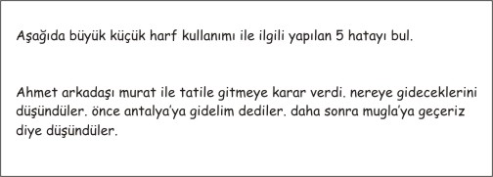
Otokontrol

Slide 77
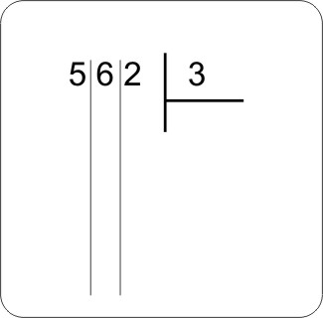
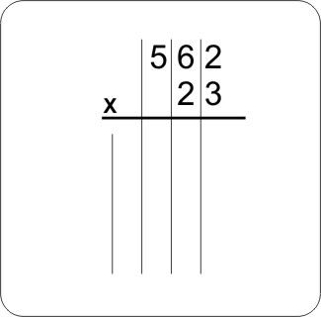
Görsel Kolaylıklar

Slide 78
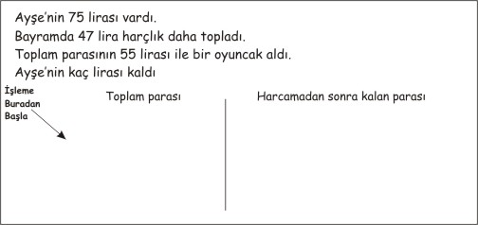
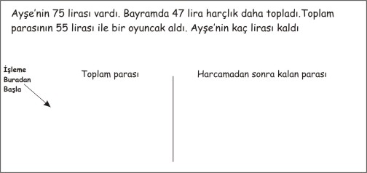
Görsel Kolaylıklar

Slide 79
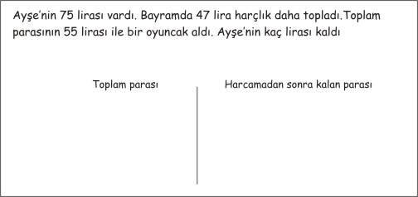
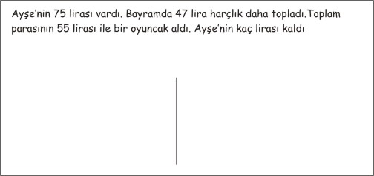
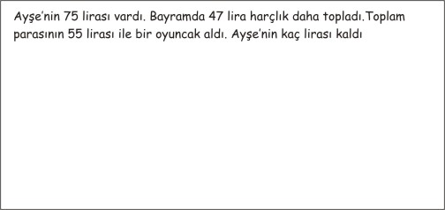

Slide 80
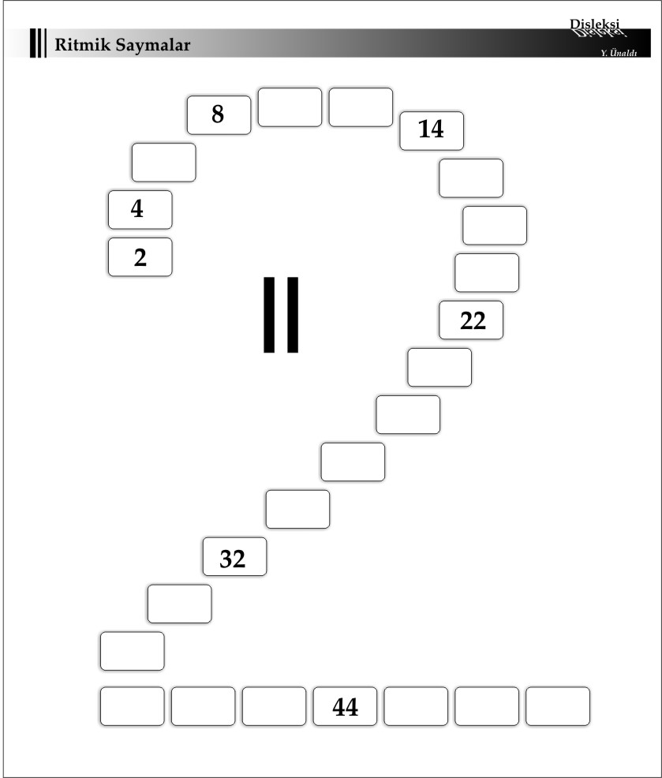
Görsel Kolaylıklar

Slide 81
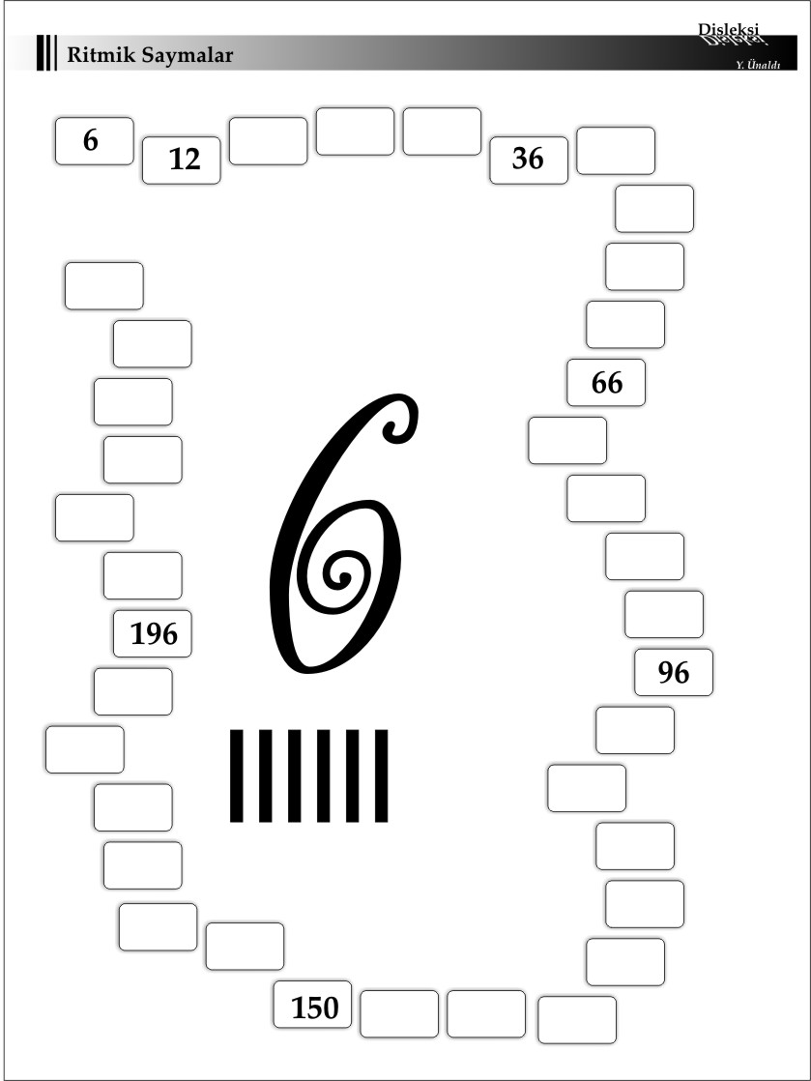
Görsel Kolaylıklar

Slide 82
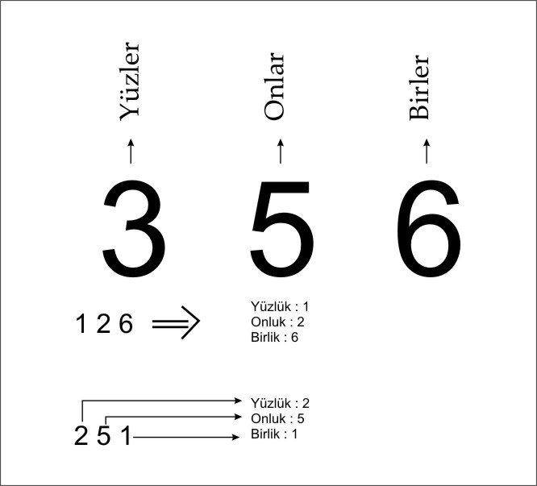
Görsel Kolaylıklar

Slide 83
Planlama: Planlama zihinsel süreci, problem çözme, probleme uygun çözüm yolları üretme, yaratıcı düşünme, stratejik düşünme ve karar verme ile ilişkilidir. Planlama zihinsel süreci aynı zamanda organize olma becerisi ile ilgilidir. Öğrenme güçlüğü olan çocuklar organize olmakta, plan yapmakta, başladığı bir ödevi ya da işi bitirmekte genellikle problem yaşarlar.
Bu problemi çözmesine yardımcı olabilmek amacıyla;
Ajanda tutmaya yönlendirebilirsiniz,
Yaratıcı ve stratejik düşünme becerisini geliştirmeye yönelik problem durumları oluşturup nasıl çözebileceği üzerine konuşabilirsiniz,
Başladığı bir işi tamamlayabilmesi için yönlendirebilir, işleri parçalara bölmesine destek olabilirsiniz.
Yapacağı işlerin listesini yapmasına ve o listeye uygun davranmasına yardımcı olabilirsiniz (günlük plan)

Slide 84
2. Dikkat: Belirli bir uyarıcı üzerinde düşünmek, odaklanmak ve diğerlerini görmezden gelmek anlamına gelir. Öğrenme güçlüğü olan çocuklar dikkati odaklamak ve sürdürmek konusunda problem yaşarlar. Bu konuda çocuğa destek olabilmek için tüm duyu organlarını harekete geçirecek etkinlikler yapmak gerekir. Örneğin, görsel dikkati geliştirmeye yönelik, etkinliklerin yanı sıra, işitsel dikkati de geliştirmeye yönelik etkinlikler yapabilirsiniz.
Tek bir işe odaklanmayı öğrenmesi için, telkinlerde bulunabilirsiniz, örneğin, “şimdi sakin ol ve sadece şu soruyu düşün” gibi,
Cevap vermeden önce durup düşünmesini 10 ‘a kadar saymasını öğretebilirsiniz.
Sayı ve harf bulmacaları çözdürebilirsiniz,
Puzzle yaptırabilirsiniz,
İki resim arasındaki farkı bulmaya yönelik etkinlikler yaptırabilirsiniz,
Dama, satranç gibi oyunlar oynayabilirsiniz,
Tenis, voleybol, basketbol gibi el göz koordinasyonunu ve odaklanmayı destekleyecek faaliyetlere yönlendirebilirsiniz.

Slide 85
3. Ardıllık: Ardıllık, çocuğun gelen bilgiyi belli bir sıraya koymasını ve kullanmasını sağlayan işlemdir. Gelen bilgileri bir sıra ve düzen içinde organize edebilmesi, hafızaya yerleştirmesi ve oradan yeniden çağırması sürecidir. Öğrenme güçlüğü olan çocuklarda en çok bu süreçte problem yaşanır. Çocuk, bilgiyi düzene koymakta zorlanır, hangi bilgiyi nasıl kullanacağını bilemez. Örneğin okuma yazma öğrenirken sesleri tek tek tanır fakat birleştiremez çünkü nasıl birleştireceğini bilemez. Desteklemek için
Örüntü çalışmaları yapabilirsiniz, resim, şekil, sayı, kelime örüntüleri oluşturabilirsiniz.
Harfleri karışık verip kelime oluşturmasını isteyebilirsiniz,
Kelimeleri karışık verip cümle oluşturmasını isteyebilirsiniz,
Cümleleri karışık verip bir paragrafa dönüştürmesini isteyebilirsiniz,
Kelime oyunları oynayabilirsiniz,
Sadece özne ve yüklemden oluşan çok basit bir cümle kurup, bu cümleyi 5N 1K yöntemiyle geliştirebilir, uzun ve doğru cümleler kurmayı bu yolla öğretebilirsiniz.
Yarım bırakılmış cümleler verip tamamlatabilirsiniz.

Slide 86
Eş zamanlılık: Eş zamanlılık, gelen bilgilerin birbirleriyle ilişkilendirilmesi ve anlamlandırılması ile ilgilidir. Çocuğun hafızasında pek çok bilgi vardır, ancak bunların hangi klasörlere yerleştirileceği belirsizdir. Bu nedenle bilgi anlamlı bir hal alamaz, çocuk bilgiyi nasıl kullanacağını muhakeme edemez. Ayrıca eş zamanlılık görsel uzamsal yetenekle ilişkilidir. Öğrenme güçlüğü olan çocuklar, zihinde canlandırma yapamaz, arkadaşının yüzünü gözünün önüne getiremez, ya da harita okuyamaz. Desteklemek için;
Verilen her bilgiyi görsellerle güçlendirmek gerekir,
Hikâyenin resmi yaptırılabilir,
Hikaye ve kavram haritaları kullanılabilir,
Öğrenilecek konu parçalara bölünebilir.
Öğrendiği konuyu hatırlatacak anahtar kelimeler, çağrışım yapacak görseller ya da kelimeler kullanabilirsiniz.

Slide 87
KATILIMINIZ İÇİN TEŞEKKÜRLER!!!

